Slide 1
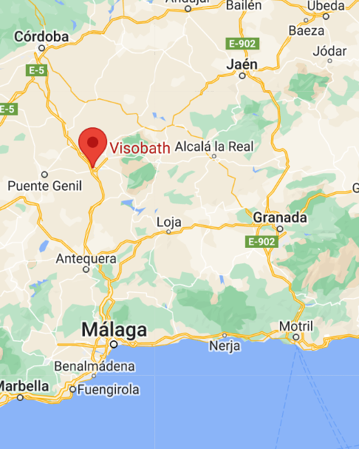
Основная информация о фабрике:
www.visobath.com
*Концерн VisoHome Group имеет 50-летний опыт работы в мебельном секторе. Направление мебели для ванной комнаты под брендом Visobath появилось в концерне в 2013 году и на сегодняшний день является единственным продаваемым брендом.
*Располагается в южной части Испании: в городе Лусена (≈ 100 км от Малага) с населением ≈ 42 тыс. человек. Относится к провинции Кордоба и находится в составе автономного сообщества Андалусия.
*Одно из крупнейших предприятий в Испании (площадь завода и склада 50.000 м2).
*Производительность: около 1500 тысяч изделий в день, 150 рабочих мест на предприятии.
*Продукция фабрики представлена более чем в 30 странах мира.
*Изготовление мебели 100 % в Испании, раковины закупаются в Турции, Болгарии и Испании.
*Материал изготовления мебели:
Фасад изготовлен из МДФ толщиной 19 мм, корпус из ДСП толщиной 16 мм.
Для изготовления мебели фабрика использует деревянные заготовки МДФ и ДСП испанской фабрики Finsa (дата основания 1931 год).
www.finsa.com/en/

Slide 2
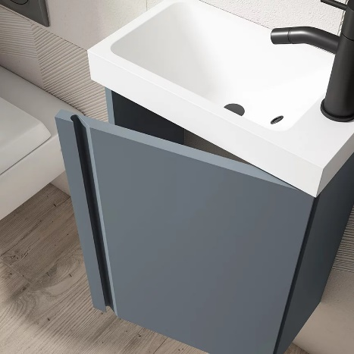
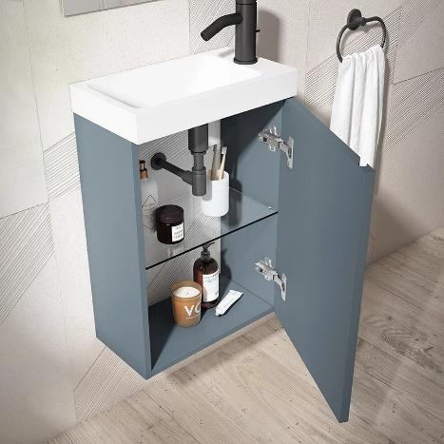
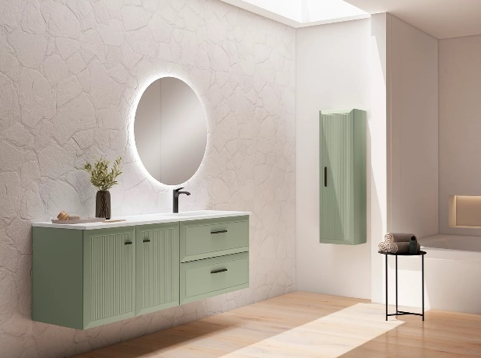
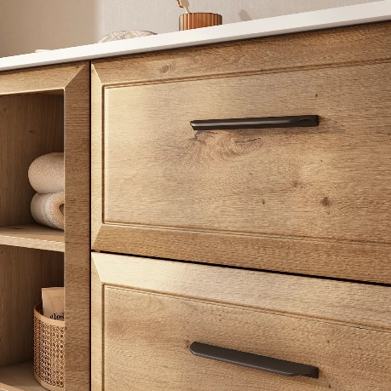
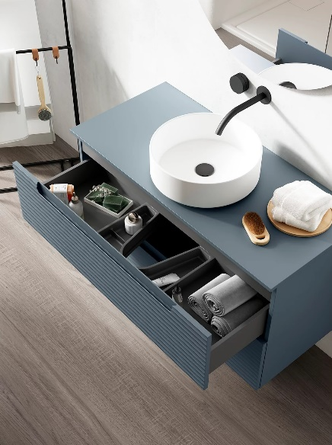
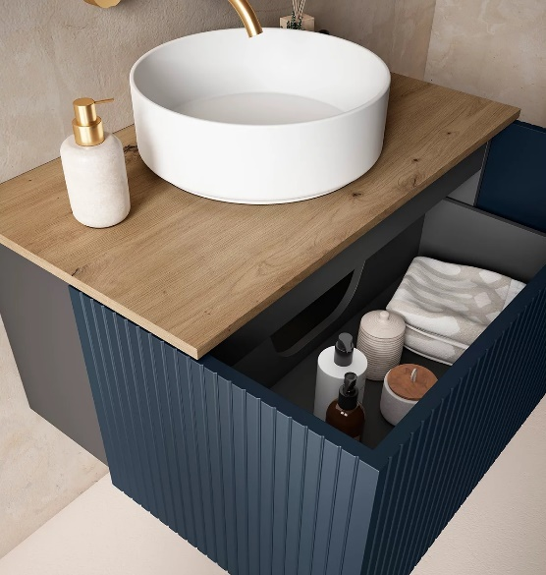
Особенности и преимущества продукции Visobath:
* 14 коллекций мебели для ванной комнаты:
13 в современном стиле, включая мини коллекцию (Lagos) для гостевого санузла
1 коллекция (Delta) в стиле современная классика.
* Отдельно предлагается большой выбор зеркал.
* От 11 до 13 вариантов цвета в зависимости от коллекции:
9 цветовых решений с покрытием матовый лак
4 цветовых решения в пленке с эффектом деревянных отделок
(на следующих страницах подробнее).
Важно: единая цена для всех 13-ти цветов.
* Использование при изготовлении лакированной мебели антибактериальной краски, изготовленной из ионов серебра, без какого-либо вредного воздействия на здоровье и являющейся устойчивой к внешнему воздействию на протяжении всего срока службы мебели.
* Гарантия на мебель 3 года.
* 2 коллекции (Kyoto и Bari) с реечными фасадами, коллекция Bari с Push открыванием
* В зависимости от коллекции есть возможность выбора цвета металлических ручек:
алюминий, хром, белый матовый, черный матовый, матовое золото, графит, кварц, латунь или ручки из натурального орехового дерева
А также можно доукомплектовать мебель металлическими ножками:
белый матовый и черный матовый.
(на следующих страницах подробнее).
* Большой выбор раковин из керамики, Solid surface, минерального литья и нат. камня.
Важно: есть возможность изготовления керамических раковин без отверстия под смеситель, под заказ от 2 до 6 месяцев.
(на следующих страницах подробнее).
* Размерный ряд:
- 40 см у мебели Lagos для гостевого санузла;
- 60, 80, 100, 120 см центральная раковина;
- 100 и 120 см раковина со смещением R/L для сборной мебели;
- 140 и 160 см раковина со смещением R/L для мебели из нескольких элементов;
двойная раковина 120 см.
- возможность изготовления столешницы из коллекции Nomad под заказ до 200 см.
* Подробная техническая информация с размерами на мебель и раковины.
* Видео инструкции по монтажу мебели и регулировке ящиков.
Lagos
Delta
Слева направо: Kyoto и Bari

Slide 3
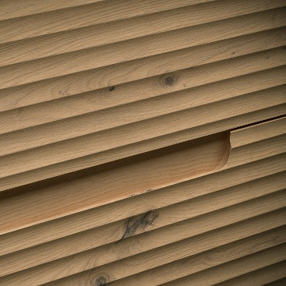
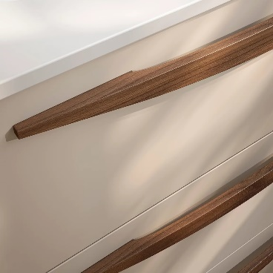
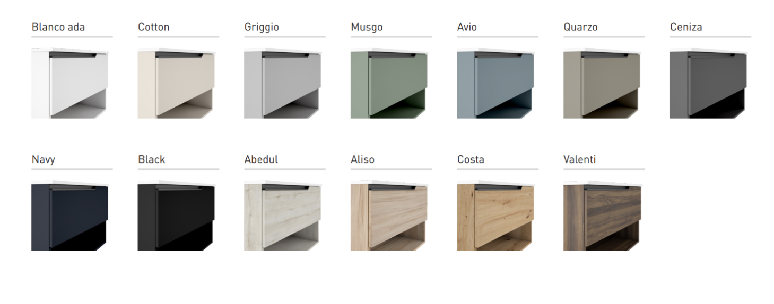
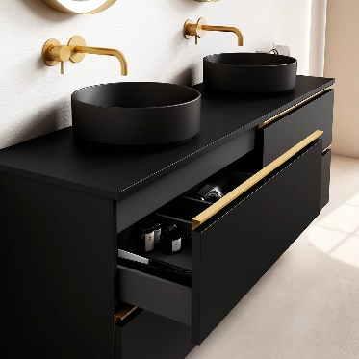
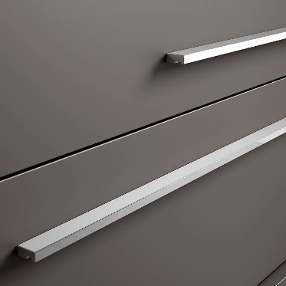
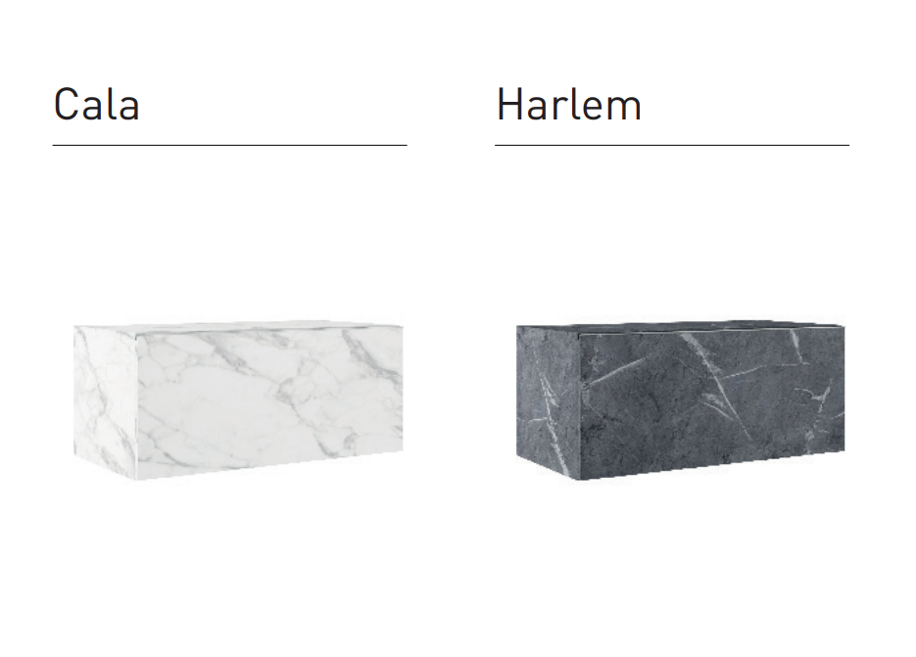
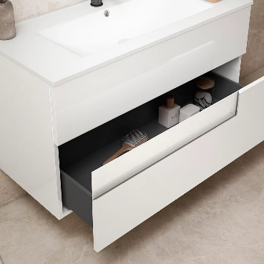
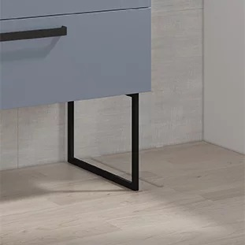
Цветовая гамма фабрики
* От 11 до 13 вариантов цвета в зависимости от коллекции:
9 цветовых решений с покрытием матовый лак
4 цветовых решения в пленке с эффектом деревянных отделок
Единая цена для всех 13-ти цветов.
В одной из коллекций предлагаются 2 цветовых решения в пленке с эффектом керамогранита
Примеры ручек и ножек в зависимости от выбранной коллекции
скрытые ручки на фасаде мебели
фасад с Push открыванием
ручки из натурального дерева
металлические ручки в различных цветах
металлические ножки черный или белый матовый

Slide 4
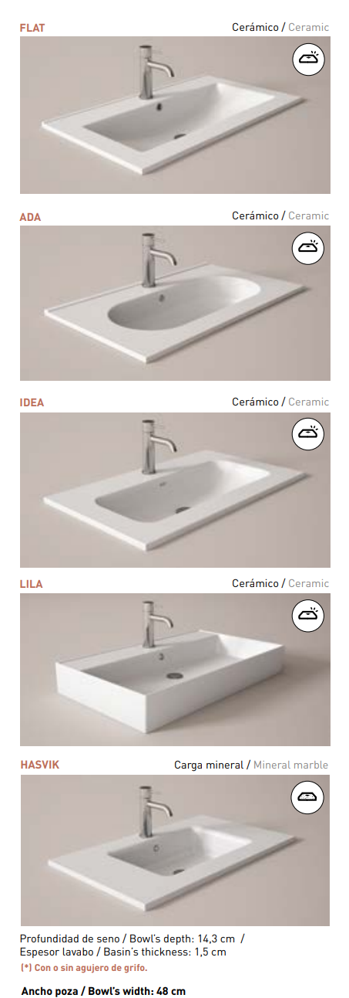
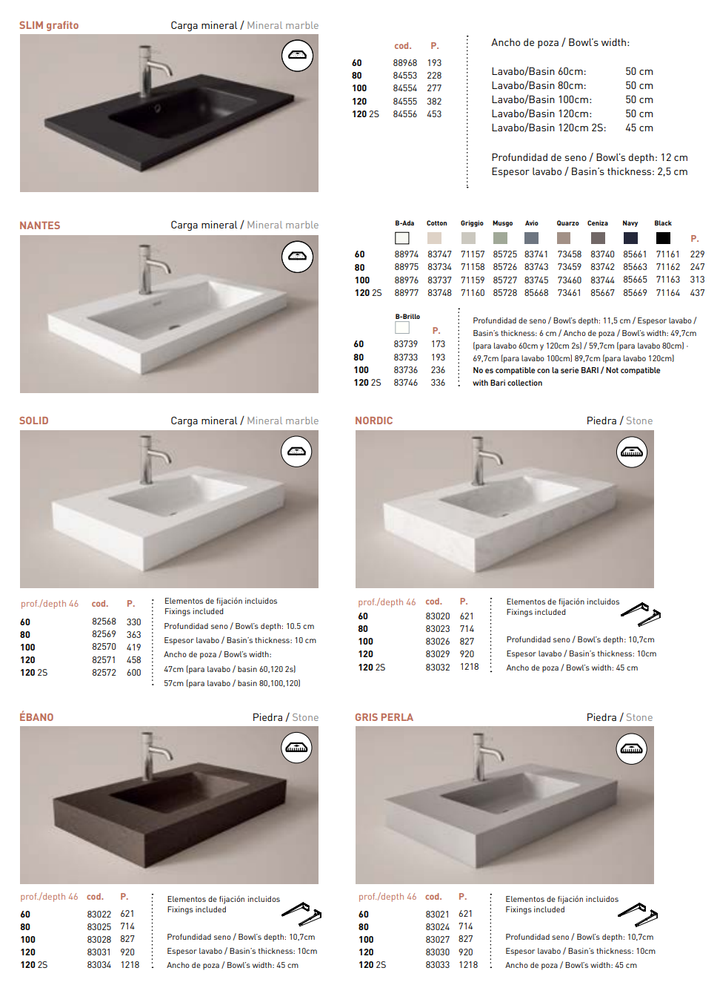
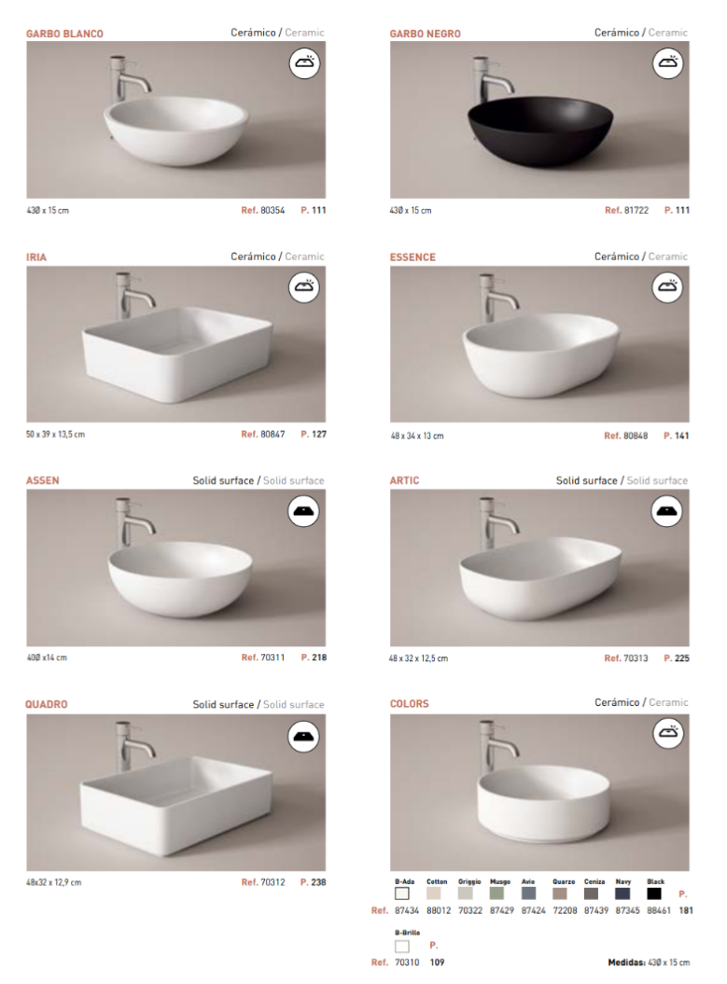
Раковины, предлагаемые фабрикой Visobath
- 5 накладных керамических раковин (в том числе цветные)
- 3 накладные раковины Solid Surface
- 4 вида керамических интегрированных раковин
- 4 вида интегрированных раковин из минерального литья
(в том числе цветные)
- 3 вида подвесных раковин из смеси полирезин и натурального камня на кронштейнах

Slide 5
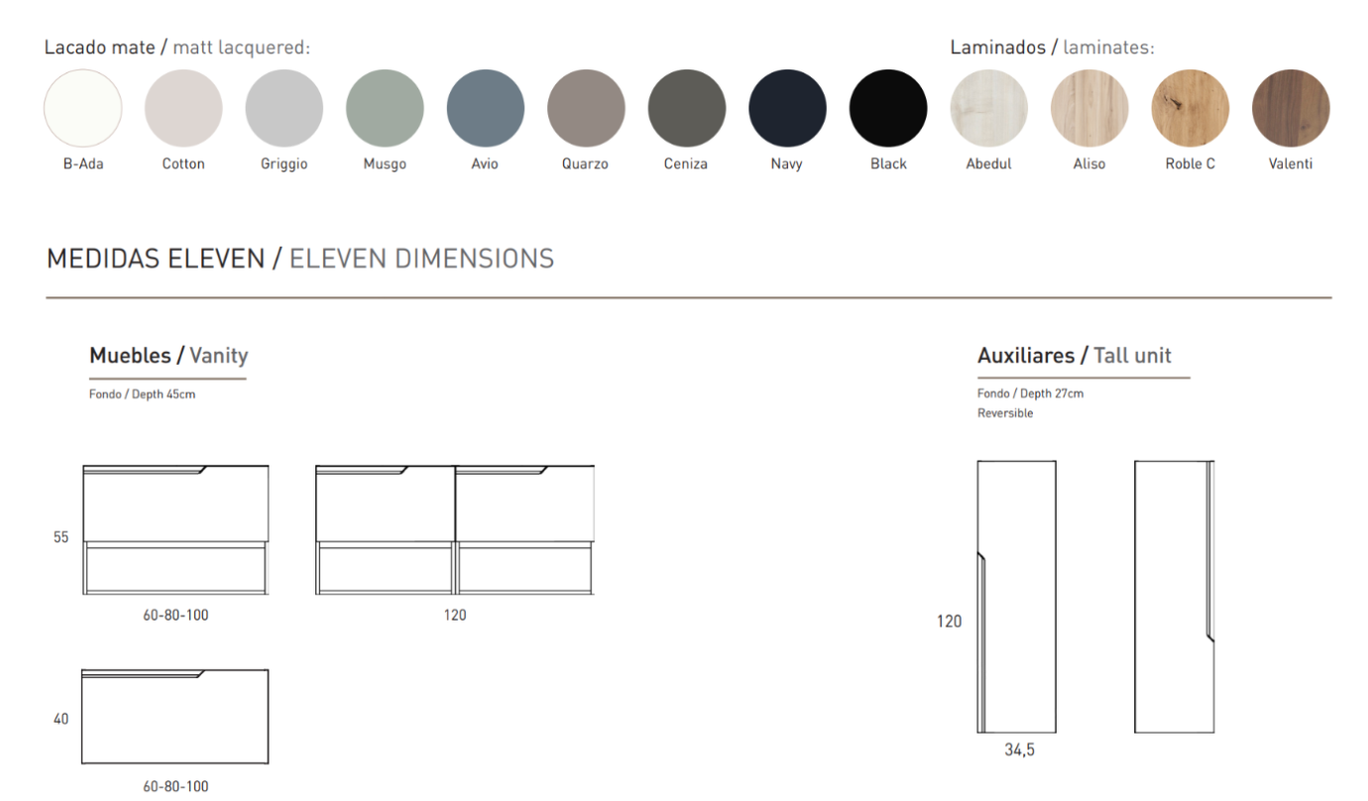
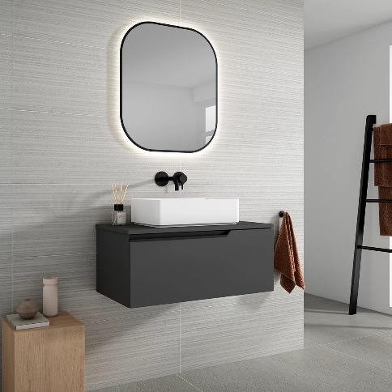
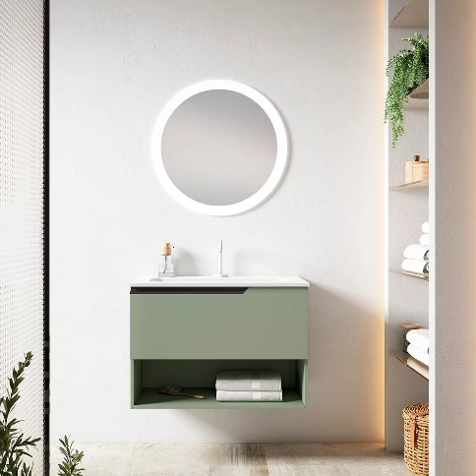
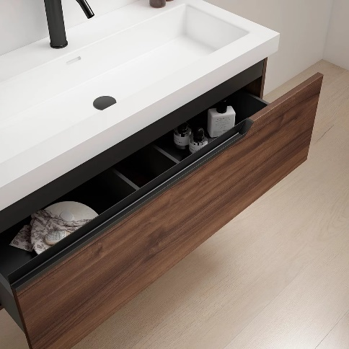
Подробно о складской коллекции Eleven
Тумба с 1-м ящиком (H40 см), с 1-м ящиком и открытой полочкой (H55 см) и с 2-мя ящиками и 2-мя открытыми полочками (H55 см, только для размера 120 см с двойной раковиной), с возможностью установки интегрированной раковины или накладной раковины на 3 варианта столешниц: из влагостойкого МДФ толщиной 16 или 13 мм или из минерального литья толщиной 15 мм.
Встроенная металлическая ручка черного матового цвета.
Фасадная часть изготовлена из МДФ толщиной 19 мм.
Боковые части изготовлены из ДСП толщиной 16 мм.
Неполное выдвижение ящиков.
Ящик в деревянном каркасе.
Встроенный органайзер в верхнем ящике вокруг выреза под сифон.
Доступные размеры:
- 60, 80, 100 центральная раковина;
- двойная раковина 120 см.
Доступные цвета:
- 9 цветовых решений матовый лак;
- 4 цветовых решения в пленке с эффектом деревянного покрытия.
Единая цена для всех 13-ти цветов.
Комплектация раковинами:
- 4 вида керамических интегрированных раковин
- 3 вида интегрированных раковин из минерального литья
(в том числе цветные)
- 5 накладных керамических раковин (в том числе цветные)
- 3 накладные раковины Solid Surface
Есть возможность изготовления раковин без отверстия под смеситель.
Дополнительно доступен реверсивный пенал шириной 34,5 см
с 1 дверью и 4-мя полками внутри.

Slide 6
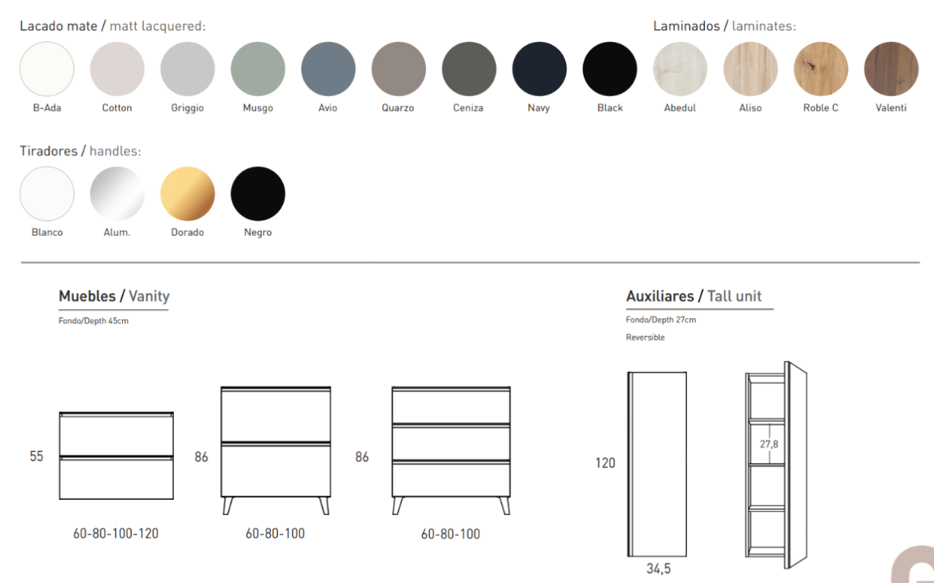
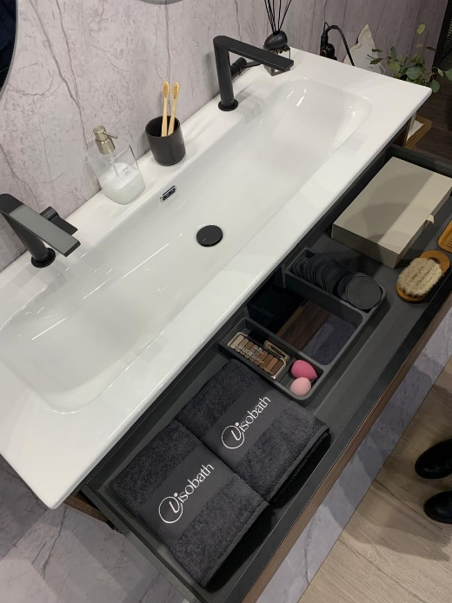
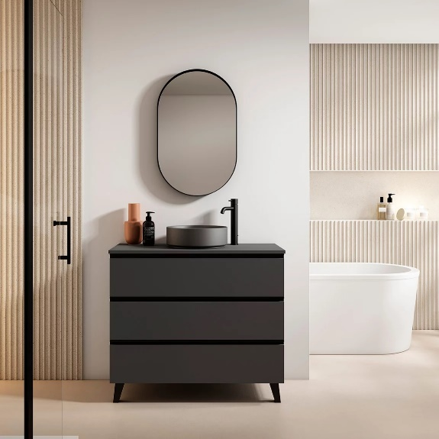
Подробно о складской коллекции Granada
Тумба с 2-мя (H55 см и H86 см на пластиковых ножках) или 3-мя ящиками (H86 см на пластиковых ножках) с возможностью установки интегрированной раковины или накладной раковины на 3 варианта столешниц: из влагостойкого МДФ толщиной 16 или 13 мм или из минерального литья толщиной 15 мм.
Фасадная часть изготовлена из МДФ толщиной 19 мм.
Боковые части изготовлены из ДСП толщиной 16 мм.
Полное выдвижение ящиков. Ящик в деревянном каркасе.
Встроенный органайзер в верхнем ящике вокруг выреза под сифон.
На выбор предлагается 4 цвета встроенных металлических ручек: глянцевый хром, белый матовый, черный матовый и матовое золото.
Доступные размеры:
60, 80, 100, 120 см центральная раковина
(для тумбы H86 см размер 120 см недоступен);
100 и 120 см раковина со смещением R/L
(для тумбы H86 см размер 120 см недоступен);
- двойная раковина 120 см (для тумбы H86 см размер 120 см недоступен)
Доступные цвета:
- 9 цветовых решений матовый лак;
- 4 цветовых решения в пленке с эффектом деревянного покрытия.
Единая цена для всех 13-ти цветов.
Комплектация раковинами:
- 4 вида керамических интегрированных раковин
- 3 вида интегрированных раковин из минерального литья
(в том числе цветные)
- 5 накладных керамических раковин (в том числе цветные)
- 3 накладные раковины Solid Surface
Есть возможность изготовления раковин без отверстия под смеситель.
Дополнительно доступен реверсивный пенал шириной 34,5 см
с 1 дверью и 4-мя полками внутри.
Дополнительно есть возможность установки тумбы на металлические ножки в черном или белом цвете.

Slide 7
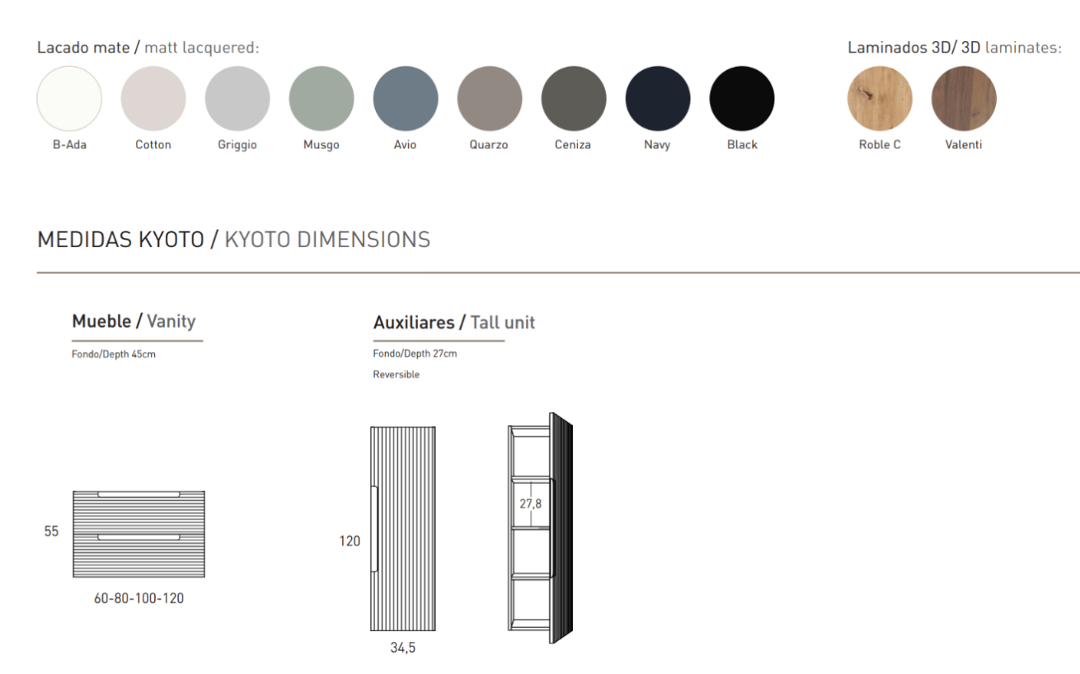
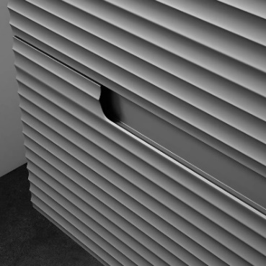
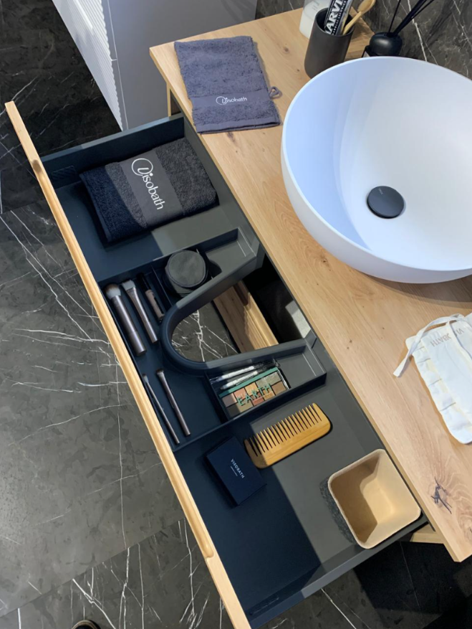
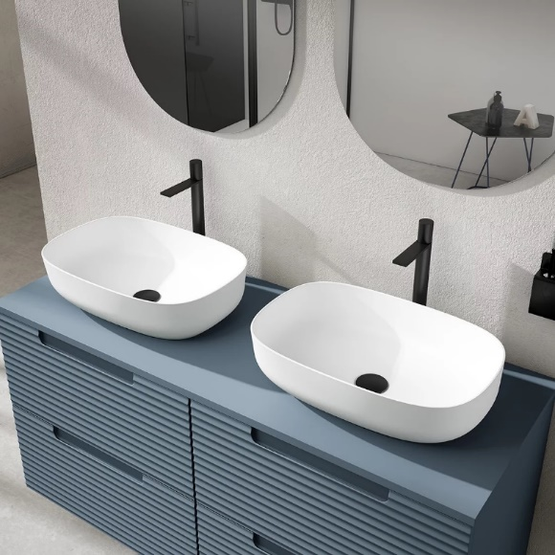
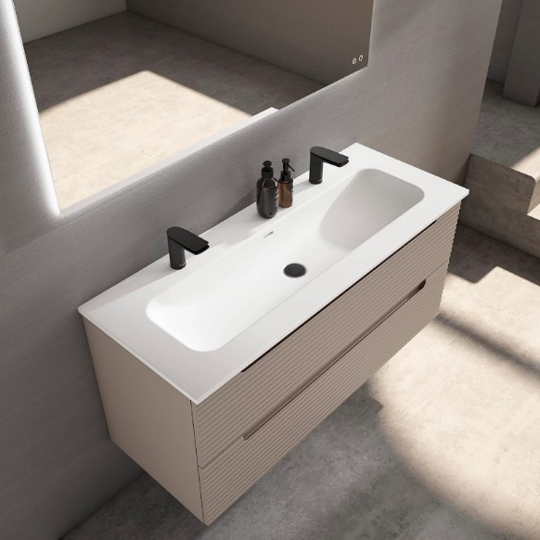
Подробно о складской коллекции Kyoto
Тумба с 2-мя ящиками, с возможностью установки интегрированной раковины или накладной раковины на 3 варианта столешниц: из влагостойкого МДФ толщиной 16 или 13 мм или из минерального литья толщиной 15 мм.
Реечные углубления на фасаде по горизонтали,
скрытая ручка.
Фасадная часть изготовлена из МДФ толщиной 19 мм.
Боковые части изготовлены из ДСП толщиной 16 мм.
Полное выдвижение ящиков.
Ящик в металлическом каркасе.
Встроенный органайзер в верхнем ящике вокруг выреза под сифон.
Доступные размеры:
- 60, 80, 100, 120 см центральная раковина;
- 100 и 120 см раковина со смещением R/L;
- двойная раковина 120 см.
Доступные цвета:
- 9 цветовых решений матовый лак;
- 2 цветовых решения в пленке с эффектом деревянного покрытия.
Единая цена для всех 11-ти цветов.
Комплектация раковинами:
- 4 вида керамических интегрированных раковин
- 3 вида интегрированных раковин из минерального литья
(в том числе цветные)
- 5 накладных керамических раковин (в том числе цветные)
- 3 накладные раковины Solid Surface
Есть возможность изготовления раковин без отверстия под смеситель.
Дополнительно доступен реверсивный пенал шириной 34,5 см
с 1 дверью и 4-мя полками внутри.
Дополнительно есть возможность установки тумбы на металлические ножки в черном или белом цвете.

